Slide 1
1.2 基因工程的基本操作程序

Slide 2
步骤一：目的基因的获取
什么是目的基因？
如：苏云金芽孢杆菌中的抗虫基因、植物的抗病基因、种子的储藏蛋白基因、人的胰岛素基因、干扰素基因、各种酶基因等
主要是指编码蛋白质的基因
也可以是一些具有调控作用的因子

Slide 3
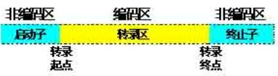
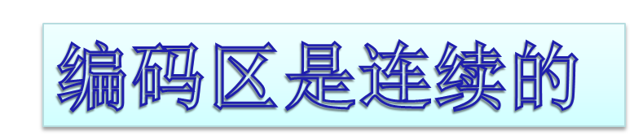
原核生物基因的结构
RNA聚合酶结合位点

Slide 4
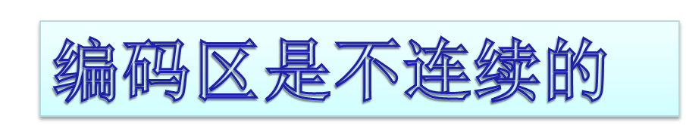
真核生物基因的结构
能够编码蛋白质的序列（外显子）被不能够编码蛋白质的序列（内含子）分隔开，成断裂的形式。
非编码区
编码区
非编码区
RNA聚合酶结合位点
外显子
内含子

Slide 5
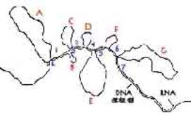
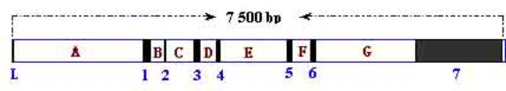
1）A、B、C、D、E、F、G的序列不能转录，约占75.2%(5641bp)
2）L、1、2、3、4、5、6、7的序列能够转录，约占24.8%(1859bp)

Slide 6
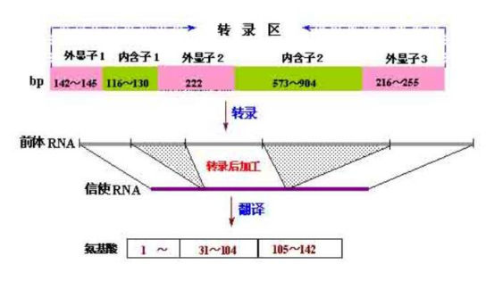

Slide 7
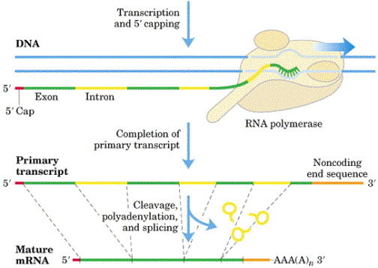

Slide 8
获取目的基因的方法：
建立基因文库并从中获取基因
人工合成基因
利用PCR技术扩增目的基因

Slide 9
基因文库 (gene library)
将含有某种生物不同基因的许多DNA片断，导入受体菌群中储存，各个受体菌中分别含有这种生物的不同的基因
注意：一个细菌只含有一个基因
菌群中含有许多基因

Slide 10
基因组DNA文库
(genomic DNA library)
部分基因文库 cDNA文库
(cDNA library)
是指一个包含了某一生物全部基因的菌群。
只包含一种生物的一部分基因的菌群。

Slide 11
（一）提取目的基因的途径
从供体细胞的DNA中
直接分离基因
方法：鸟枪法
（1）鸟枪法的过程：
人工合成基因（真核细胞）
根据已知氨基酸序列
合成DNA
反转录法
（2）反转录法的过程：
供体细胞中DNA
限制酶
目的基因的mRNA
反转录
许多DNA片段
载入
单链DNA
合成
运载体
双链DNA（即目的基因）
导入
受体细胞
产生特定性状
目的基因
外源DNA
扩增
分离

Slide 12
（3）根据已知氨基酸序列合成DNA的过程
蛋白质的氨基酸序列
推测
mRNA的核苷酸序列
推测
结构基因的核苷酸序列
化学合成
目的基因

Slide 13
1）鸟枪法建立基因文库
将某种生物体内的DNA全部提取出来
用适当的限制酶将DNA切成一定范围大小的许多片段
将这些片段分别与载体连接起来
导入受体菌群体储存

Slide 14

2） cDNA文库的建立
cDNA合成过程是：
第一步，反转录酶以RNA单链为模板，形成RNA-DNA杂交分子。
第二步，核酸酶H使RNA-DNA杂交分子中的RNA链降解，使之变成单链的DNA。
第三步，以单链DNA为模板，在DNA聚合酶的作用下合成另一条互补的DNA链，形成双链DNA分子。

Slide 15
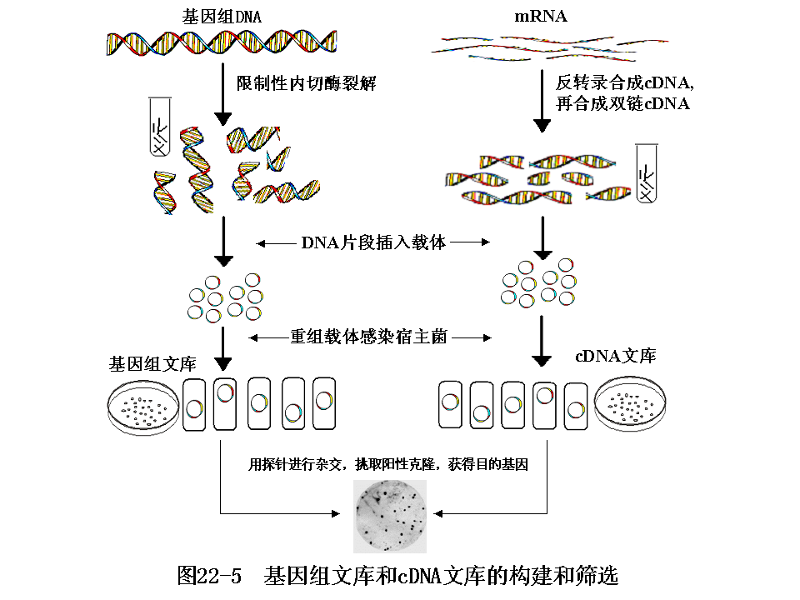
鸟枪法
反转录法
基因组DNA文库
基因组DNA文库
cDNA文库

Slide 16
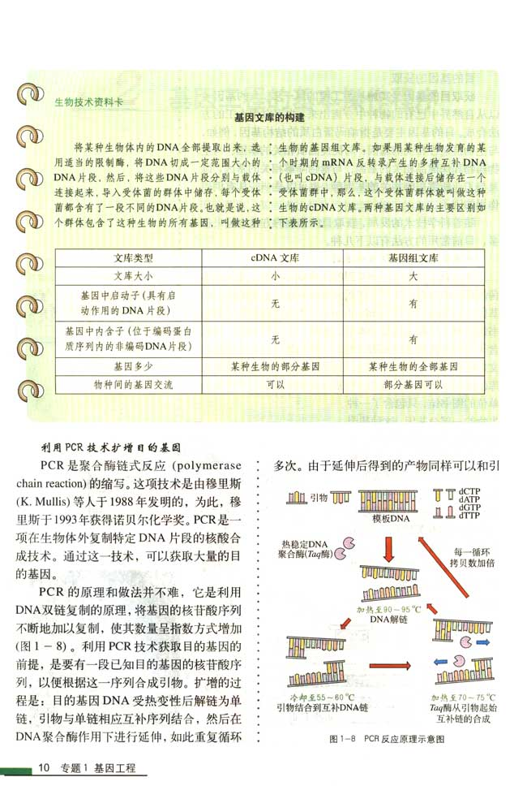
cDNA文库和基因组文库对比
目的性 | 强 | 比较盲目
工作量 | 相对小 | 大

Slide 17
3）人工合成DNA
蛋白质的氨基酸序列
推测
mRNA的核苷酸序列
适用对象：
基因比较小， 核苷酸序列已知
推测
结构基因的核苷酸序列
化学合成
目的基因

Slide 18
三种目的基因提取的方法有何优缺点？
 | 优点 | 缺点
鸟枪法
反转录法
根据已知氨基酸合成DNA法
工作量大，盲目， 分离出来的有时并非一个完整的基因
操作简便广泛使用
操作过程麻烦，mRNA很不稳定， 要求的技术条件较高
目的性强
仅限于较小基因，且核苷酸序列为已知
目的性最强

Slide 19
利用PCR技术扩增目的基因
聚合酶链式反应
Polymerase Chain Reaction（PCR）
什么叫PCR技术？
PCR的原理如何？
PCR的步骤？
PCR的应用？

Slide 20
PCR体系 基本组成成分
模板DNA
特异性引物（一小段DNA或RNA）
耐热DNA聚合酶（Taq酶）
dNTPs （4种脱氧核苷酸）

Slide 21
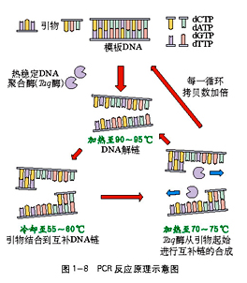
PCR的基本反应步骤
第一步
变性
第二步
退火
循环重复
第三步
延伸

Slide 22
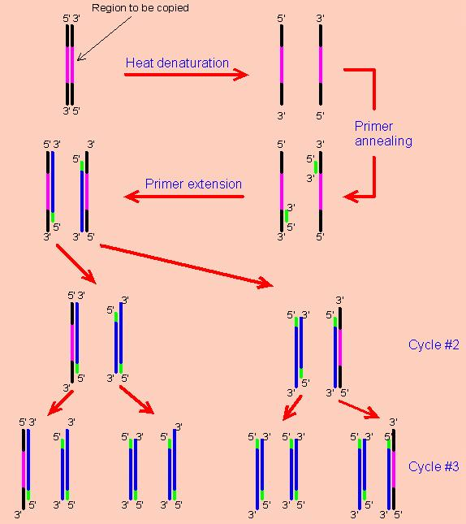
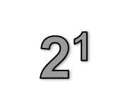
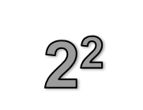
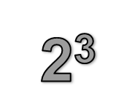

Slide 23
PCR是针对特定DNA片断的快速体外复制倍增技术
每循环一轮，目的基因的拷贝数可增加一倍
目的基因成指数形式扩增，增殖速率为2^{n},（n为循环次数）
每完成一个循环需2-4分钟， 2-3小时就能将待扩目的基因扩增放大几百万倍。

Slide 24
PCR的主要用途
  1、目的基因的克隆
  2、基因的体外突变
  3、刑侦
  4、亲子鉴定

Slide 25
步骤二：基因表达载体的构建
为什么要构建表达载体？
单独的DNA片段──目的基因是不能稳定遗传的。载体可以使目的基因在受体细胞中稳定存在并表达

Slide 26
怎样构建表达载体？
1）用同一种限制酶切割质粒和目的基因，使其产生相同的末端。
2）将切下的目的基因片段插入质粒的切口处，经DNA连接酶的作用，形成了一个重组DNA分子（重组质粒）

Slide 27
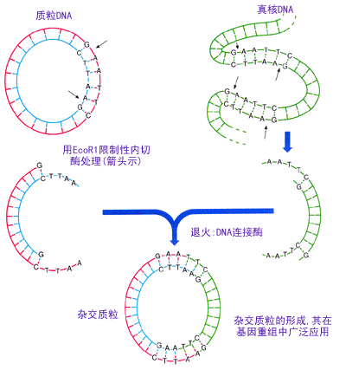
重组质粒
目的基因与运载体的结合过程，实际上是不同来源基因的基因重组的过程。

Slide 28
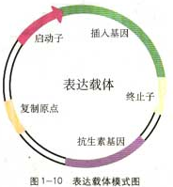
表达载体必须具备
目的基因
启动子在基因的首端，它是RNA聚合酶的结合位点
终止子在基因的尾端
标记基因便于鉴定筛选
构建表达载体是基因工程的核心

Slide 29
步骤三：目的基因导入受体细胞
常用的受体细胞：
有大肠杆菌、枯草杆菌、土壤农杆菌、酵母菌和动植物细胞等。

Slide 30
使目的基因进入受体细胞，并且在受体细胞中维持稳定和表达的过程，称为转化

Slide 31
直接吸收环境中的DNA分子
细菌转基因-------
1）将细菌用CaCl₂处理，以增大细菌细胞壁的通透性。成为感受态细胞
2）将表达载体DNA分子溶于缓冲溶液中并与感受态细胞混合，促进感受态细胞吸收外源DNA分子，完成转化过程。

Slide 32
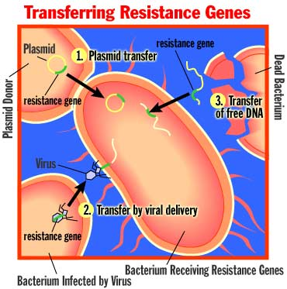
Bacteria transfer resistance to antibiotics through three separate mechanism: plasmids, free DNA, and viruses.

Slide 33
原核生物的特点：
繁殖快，
多为单细胞，
遗传物质相对较少
早期的基因工程操作都用原核生物作为受体细胞，其中大肠杆菌应用最为广泛。

Slide 34
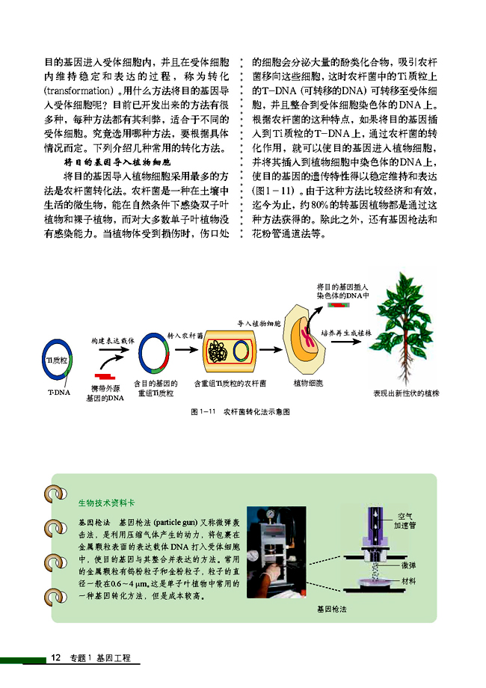
植物转基因-------
农杆菌转化法
自然条件下大多数双子叶植物和裸子植物的受伤部位，会分泌大量的酚类化合物，吸引农杆菌。
农杆菌中细胞中含有 T i质粒，其上有一段 T－DNA（可转移DNA），其特点是可转移至受体细胞，并整合到受体细胞的染色体DNA上,插入到植物基因组中。
因此，农杆菌是一种天然的植物遗传转化体系。人们将目的基因插入到Ti质粒的 T－DNA区，通过农杆菌的感染实现外源基因向植物细胞的转移与整合。
农杆菌转化法经济有效，
80%的转基因植物由此法获得

Slide 35
植物转基因-------
基因枪法genegun
利用基因枪（高压气体加速），将包裹了带目的基因的 D NA溶液的金属颗粒（钨粉或金粉）打入受体细胞，整合表达。
与农杆菌转化相比，基因枪法转化的一个主要优点是不受受体植物范围的限制，而且其载体质粒的构建也相对简单，但成本较高，多用于单子叶植物

Slide 36
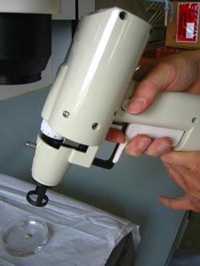
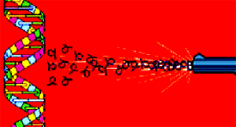

Slide 37
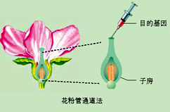
植物转基因-------
花粉管通道法(pollen tube)
当植物花粉管还未闭合时，剪去柱头，滴加外源 DNA，借助花粉管通道导入受体细胞，并进一步地被整合到受体细胞的基因组中，随着受精卵的发育而成为转基因的新个体。
该方法于80年代初期由我国学者周光宇提出，转基因抗虫棉就是用花粉管通道法培育出来的。
该法的最大优点是经济简便，不依赖组织培养人工再生植株，技术简单，不需要装备精良的实验室，易于掌握

Slide 38
显微注射法 microinjection
动物转基因-------
1982年 超级小鼠
这是转基因动物中最多使用的方法

Slide 39
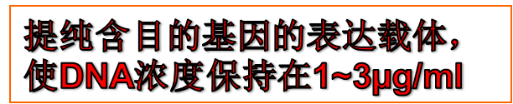
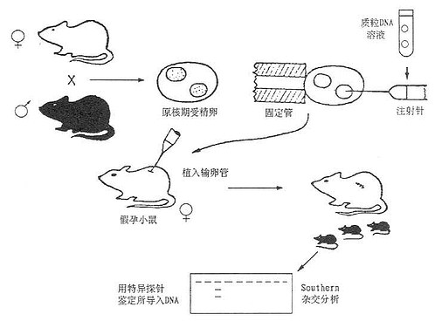
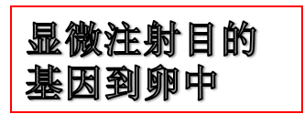
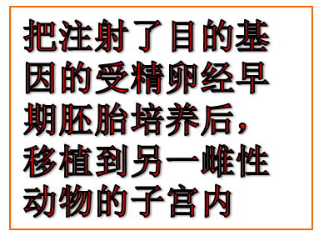
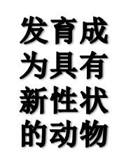
DNA杂交 检测与鉴定

Slide 40
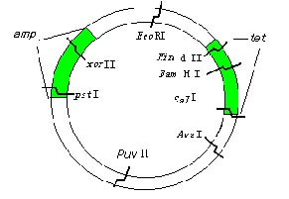
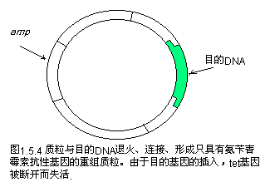
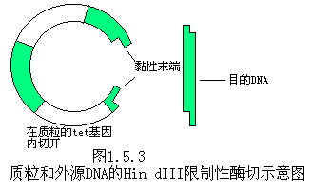
步骤四：目的基因的检测和表达
氨苄青霉
素抗性基因
四环素
抗性基因

Slide 41
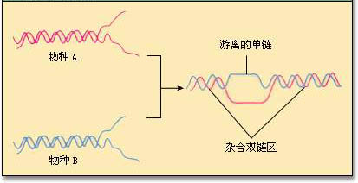
DNA分子杂交
通过碱基对之间非共价键（主要是氢键）的形成即出现稳定的双链区，这是核酸分子杂交的基础。
分子杂交可在DNA与DNA、RNA与RNA或RNA与DNA的二条单链之间进行。
分子杂交时，应先将双链DNA分子解聚成为单链。

Slide 42
DNA探针
将目的基因的DNA提取出来，并用放射性同位素标记。
以此作为探针，使探针与基因组DNA杂交，如果显示出杂交带，则表明目的基因已插入染色体DNA中

Slide 43
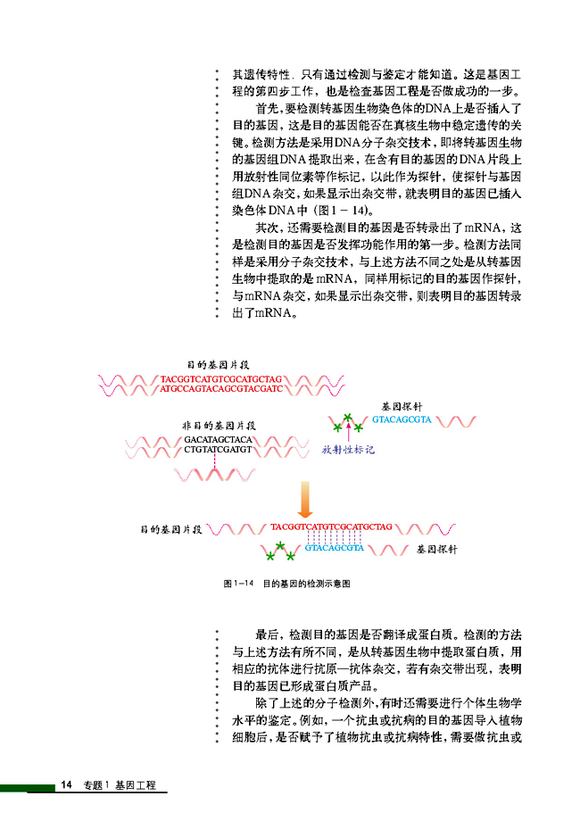

Slide 44
检验受体细胞染色体的DNA上是否插入了目的基因
DNA分子杂交技术
检验目的基因是否 转录出了mRNA
DNA-RNA分子杂交技术
检验目的基因是否 表达出了蛋白质
抗原—抗体杂交技术
个体生物学检验
个体生物学性状观察

Slide 45
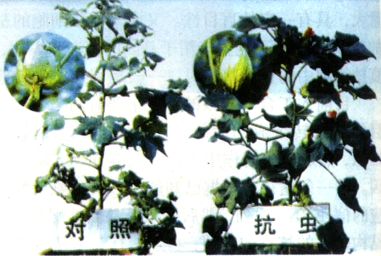
受体细胞摄入DNA分子后就说明目的基因完成了表达吗？
不能，
受体细胞必须产生特定的基因产物，或者表现出特定的性状，才能说明目的基因完成了表达。

Slide 46
练习
2）不属于质粒被选为基因运载体的理由是
A、能复制 （ ）
B、有多个限制酶切点
C、具有标记基因
D、它是环状DNA
D

Slide 47
A
3）有关基因工程的叙述中，错误的是（ ）
A、DNA连接酶将黏性末端的碱基对连接起来
B、 限制性内切酶用于目的基因的获得
C、目的基因须由运载体导入受体细胞
D、 人工合成目的基因不用限制性内切酶

Slide 48
D
4）有关基因工程的叙述正确的是 （ ）
A、限制酶只在获得目的基因时才用
B、重组质粒的形成在细胞内完成
C、质粒都可作为运载体
D、蛋白质的结构可为合成目的基因提供资料

Slide 49
5）基因工程是在DNA分子水平上进行设计施工的。在基因操作的基本步骤中，不进行碱基互补配对的步骤是 （ ）
A、人工合成目的基因
B、目的基因与运载体结合
C、将目的基因导入受体细胞
D、目的基因的检测和表达
C

